Slide 1
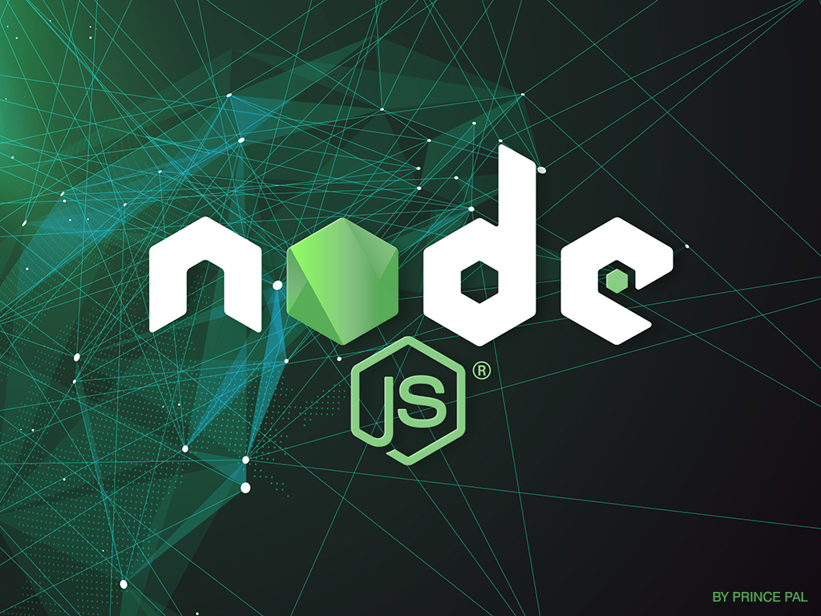
Giới thiệu:
Thành viên:
Võ Khánh Hưng
Trần Văn Nhân
Nguyễn Minh Triết
Nguyễn Quang Trường
GVHD: ThS.Dương Thành Phết

Slide 2
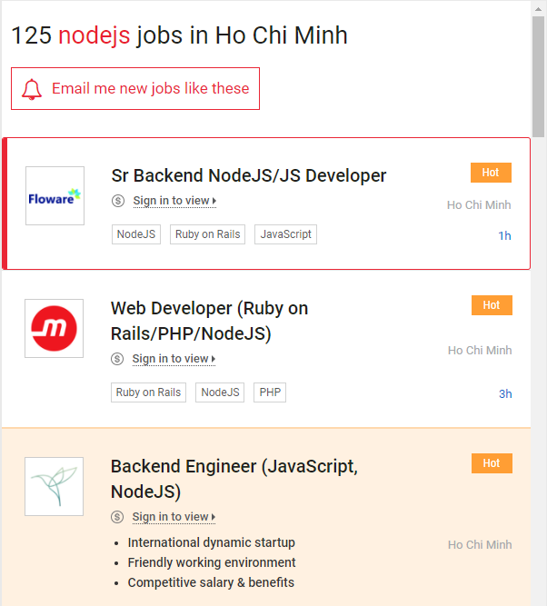
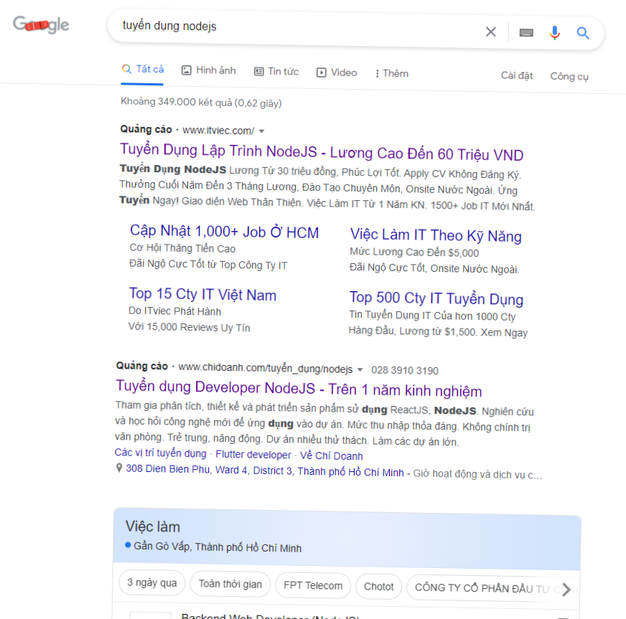

Slide 3
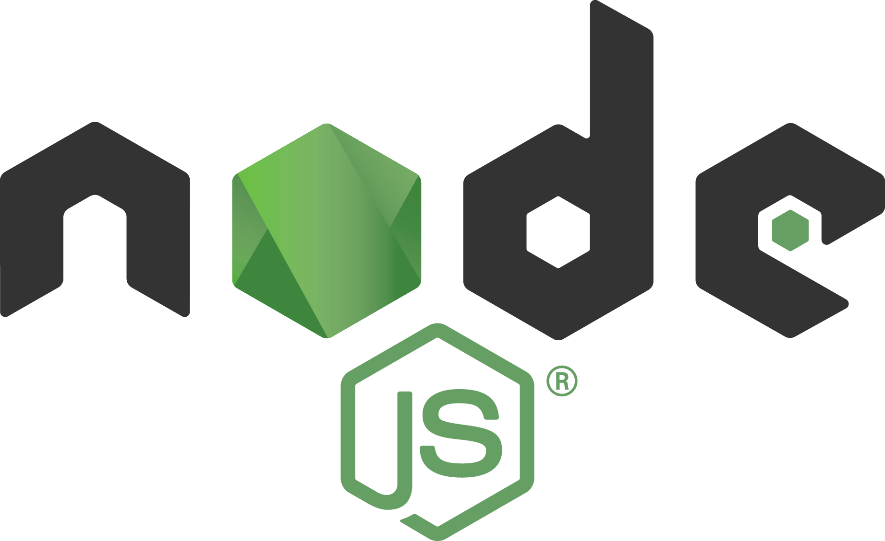
Khái niệm NodeJS
Một số ứng dụng nên được viết bằng NodeJS
Lý do nên sử dụng NodeJS
Hướng dẫn cài đặt
Demo

Slide 4
NodeJS là gì ?
Nodejs là một nền tảng (Platform) phát triển độc lập được xây dựng ở trên Javascript Runtime của Chrome(V8 Javascript Engine), đươc xây dựng và phát triển từ năm 2009 bởi Ryan Dahl

Slide 5
Một số ứng dụng có thể được viết bằng NodeJS
Websocket server
Fast File Upload Client
Ad Server
Cloud Services
RESTful API
Any Real-time Data Application

Slide 6


Fast File Upload Client
Websocket server and Any Real-time Data Application

Slide 7

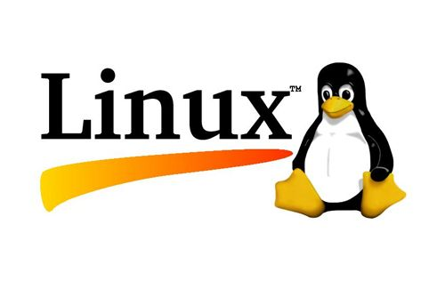
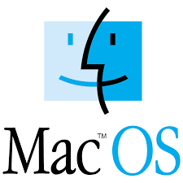
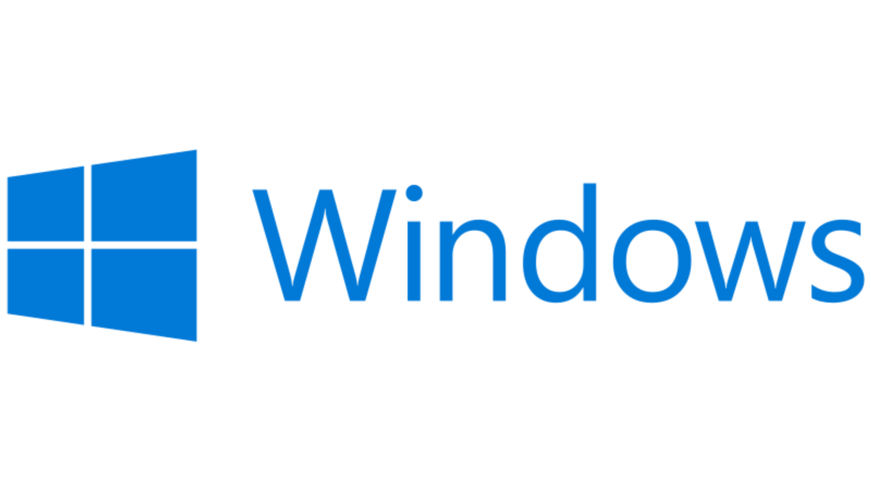
Lý do nên sử dụng NodeJS
Hỗ trợ kiến trúc theo hướng sự kiện (Event-Driven) và non-blocking I/O làm cho nó nhẹ và hiệu quả
Chạy trên đa nên tảng như: Mac, Linux và Windown hoàn toàn miễn phí
Các ứng dụng NodeJS đáp ứng tốt việc tương tác thời gian thực và tương thích với đa số các thiết bị
Có nhiều Module hỗ trợ tốt và miễn phí

Slide 8
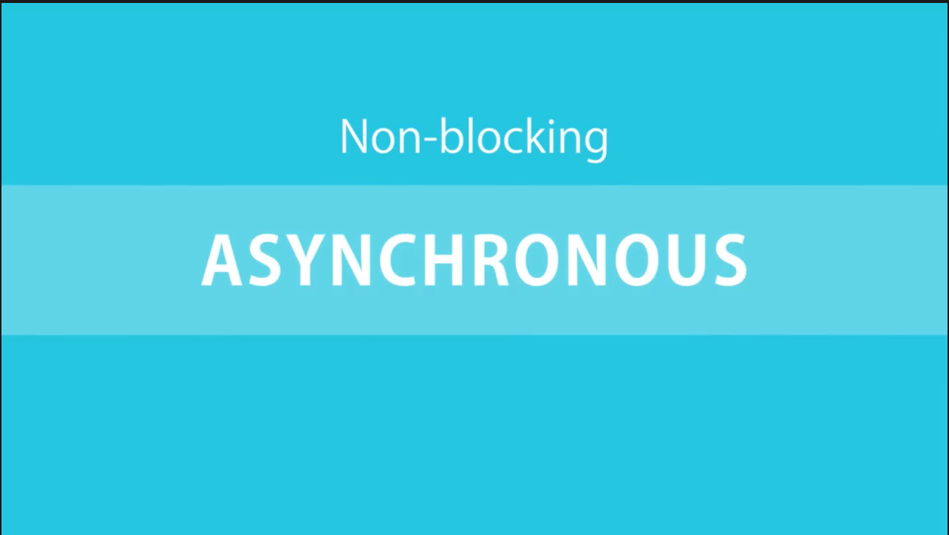

Slide 9
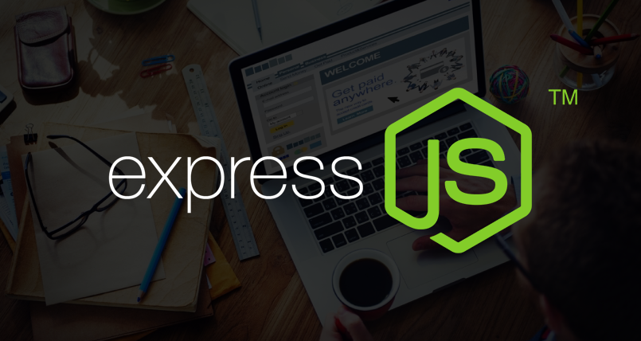



Slide 10
